Slide 1
Platzhalter (Name des Referenten), Platzhalter (Name des Unternehmens)
Notes:
Folie 0
Zugang Folienmaster über Reiter ‚Ansicht‘

Slide 2

Wer von Euch
hat heute bereits
Leitungswasser genutzt?
Notes:
Folie 1
Zugang Folienmaster über Reiter ‚Ansicht‘

Slide 3


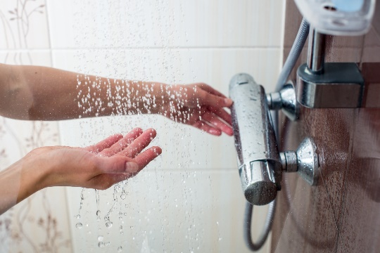


Wer von Euch
hat heute bereits
Leitungswasser genutzt?
Notes:
Folie 1.1

Slide 4

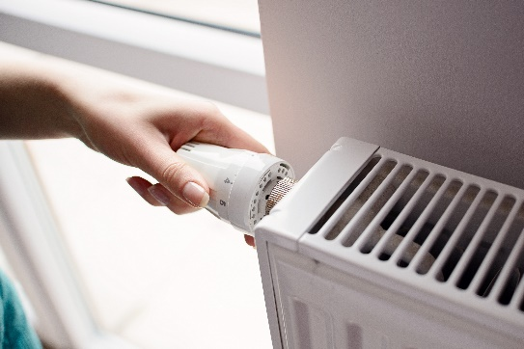

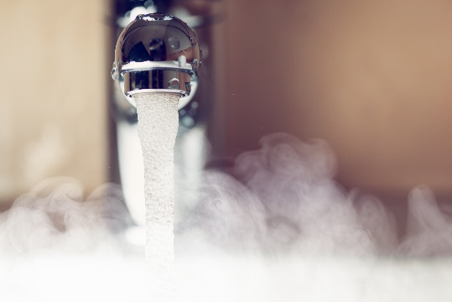
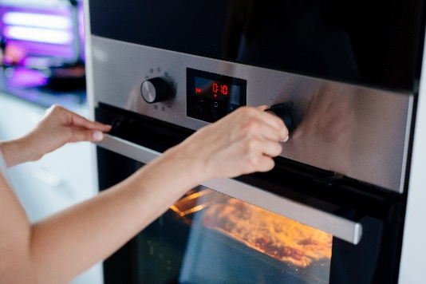
Wofür
verbraucht Ihr zuhause die meiste Energie?
Notes:
Folie 2

Slide 5
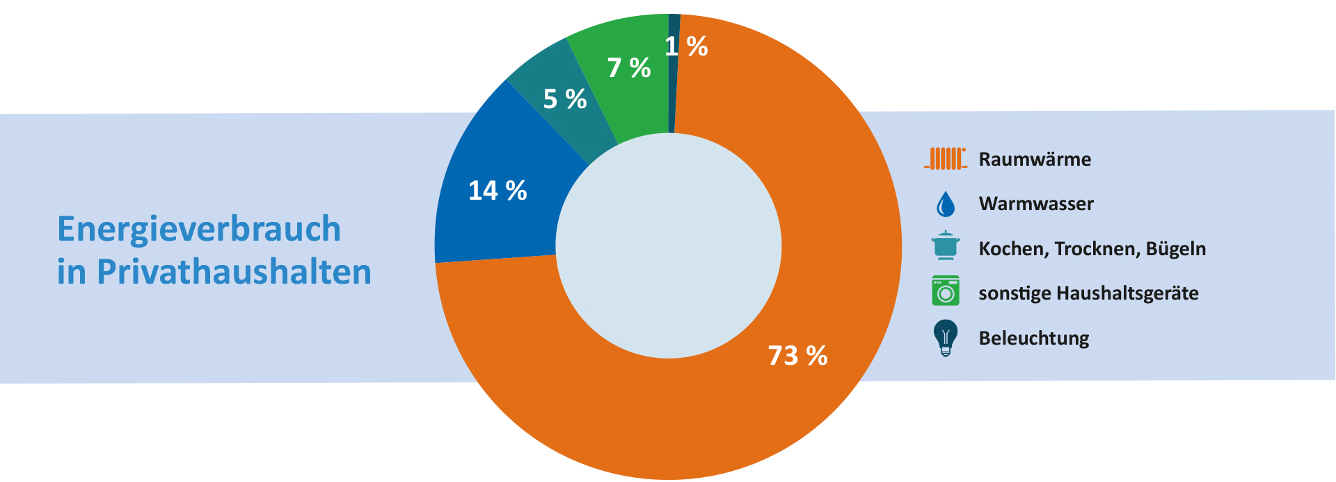
Notes:
Folie 2.1

Slide 6

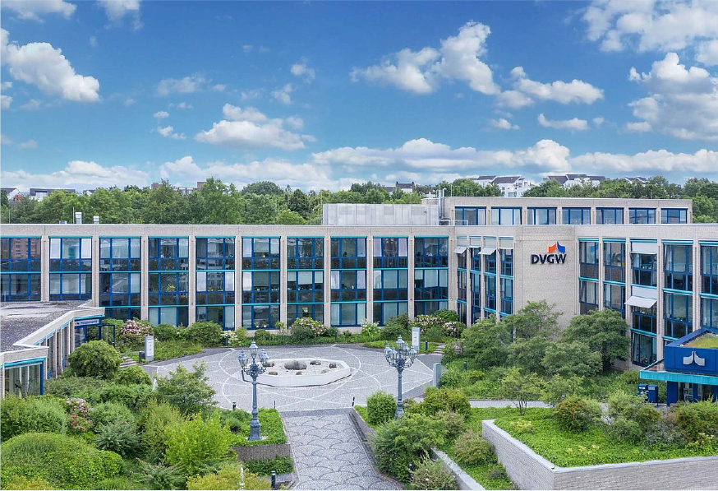

Hier eigenes Bild einfügen
Ortsname
Notes:
Folie 3

Slide 7
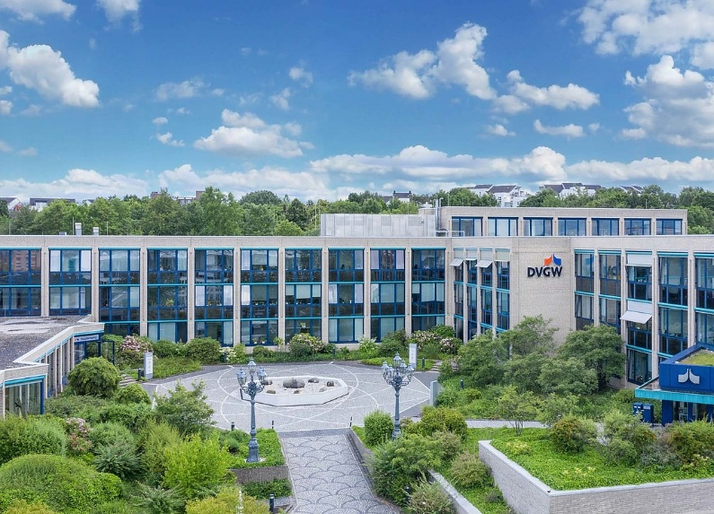



Hier eigenes
Bild einfügen
Hier eigenes
Bild einfügen
Hier eigenes
Bild einfügen
Ortsname
Notes:
Folie 4

Slide 8
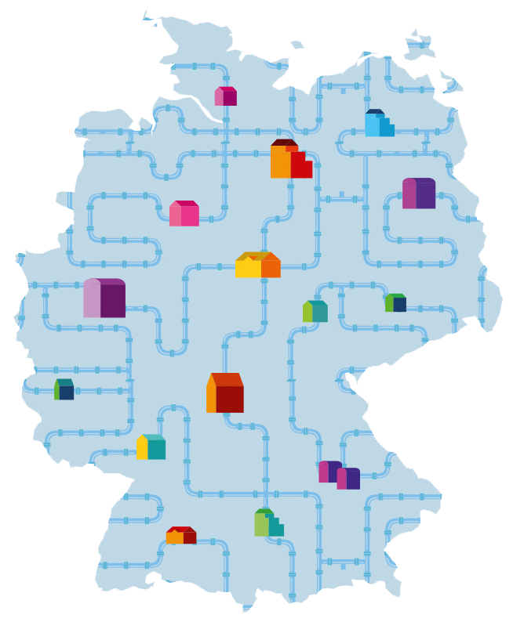
Vorteile auf einen Blick
Abwechslungsreiche und sinnvolle Tätigkeit
(Zukunfts-)sicherer Arbeitsplatz
Arbeiten in ganz Deutschland möglich
Gute Verdienstmöglichkeiten
Hohe Chance auf Übernahme
Notes:
Folie 5

Slide 9
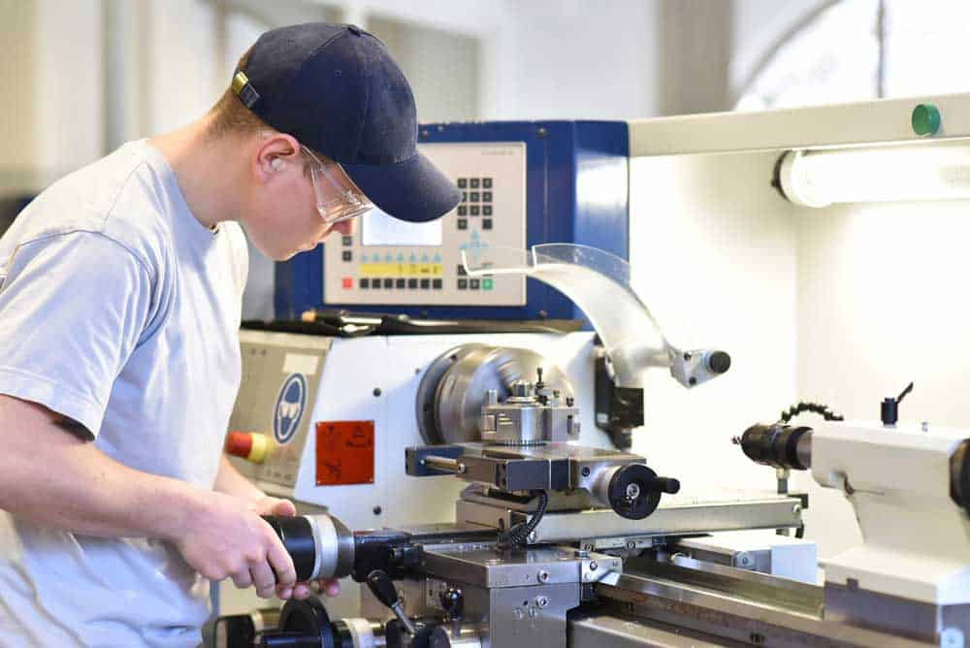

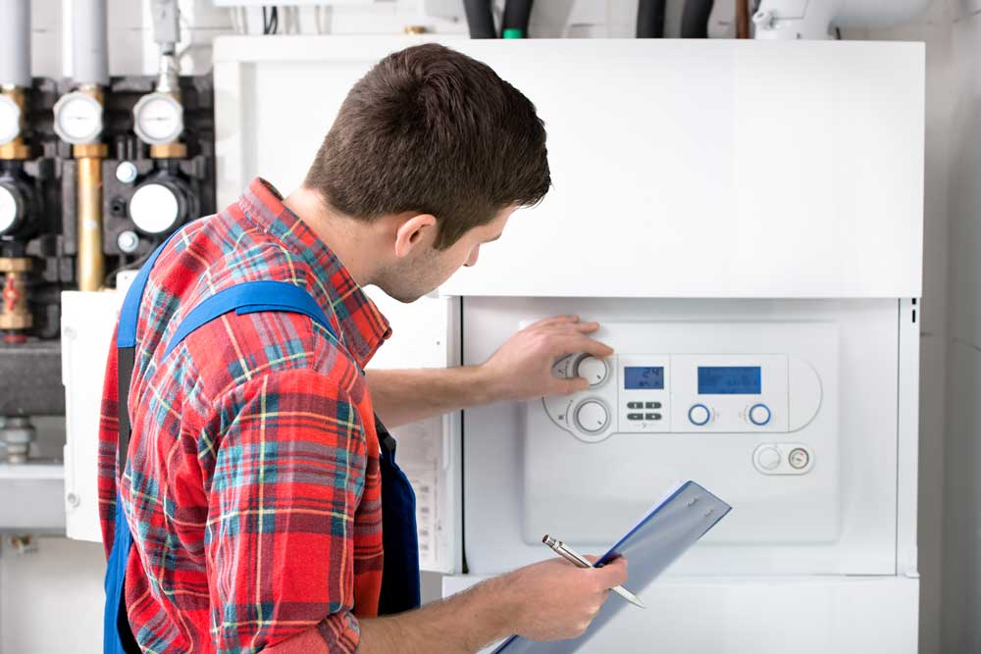
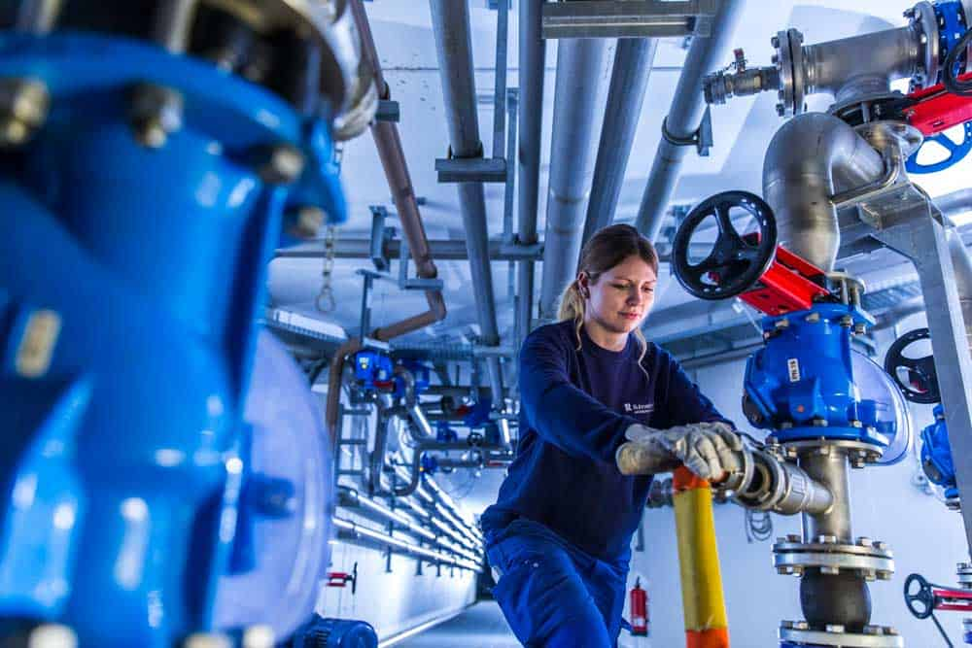
Hier eigenes
Bild einfügen
Hier eigenes
Bild einfügen
Ausbildungsberufe in
der Energie- und
Wasserwirtschaft –
ein Einblick
Hier eigenes
Bild einfügen
Hier eigenes
Bild einfügen
Notes:
Folie 6

Slide 10
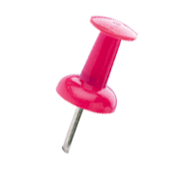
Anlagenmechaniker*in, Schwerpunkt Rohrsystemtechnik / Versorgungstechnik
Hier eigenes
Bild einfügen
3,5 Jahre Ausbildung, Verkürzung auf 3 Jahre möglich
Duales System: praktische Ausbildung im Betrieb + Berufsschule
Inhalte: Bearbeitung von Rohren aus Metall oder Kunststoff, Montage von Bauteilen zu einer Leitung, Wartung und Überprüfung von Anlagen
Ausbildungsgehalt: von [XXX] Euro im 1. Lehrjahr bis [XXX] Euro im 4. Lehrjahr
Notes:
Folie 7a

Slide 11
Anlagenmechaniker*in, Schwerpunkt SHK
3,5 Jahre Ausbildung, Verkürzung auf 3 Jahre möglich
Duales System: praktische Ausbildung im Betrieb + Berufsschule
Inhalte: Verlegung von Wasserleitungen, Installation von Sanitär- oder Klima- und Heizungsanlagen, technische und organisatorischen Abläufe, Bearbeitung von Kundenaufträgen, Planung von Arbeitsabläufen
Ausbildungsgehalt: von [XXX] Euro im 1. Lehrjahr bis [XXX] Euro im 4. Lehrjahr
Hier eigenes
Bild einfügen
Notes:
Folie 7b

Slide 12
Industriemechaniker*in
3,5 Jahre Ausbildung, Verkürzung auf 3 Jahre möglich
Duales System: praktische Ausbildung im Betrieb + Berufsschule
Inhalte: Ihr lernt alles nötige, damit Maschinen und Anlagen störungsfrei laufen; Bau von Maschinenteilen, Reparatur und Wartung von Anlagen, Programmierung von computergesteuerten Maschinen
Vier Einsatzbereiche, einen vertieft ihr in eurer Ausbildung
Ausbildungsgehalt: von [XXX] Euro im 1. Lehrjahr bis [XXX] Euro im 4. Lehrjahr
Hier eigenes
Bild einfügen
Notes:
Folie 8

Slide 13
Fachkraft für Wasserversorgungstechnik
3 Jahre Ausbildung, Verkürzung auf 2,5 Jahre möglich
Duales System: praktische Ausbildung im Betrieb + Berufsschule
Inhalte: Anlagenbetreuung und -überwachung, Wasserproben nehmen und bewerte, Bearbeitung von Rohre, Wartung und Reparatur von Pumpen oder elektrotechnischen Anlagen.
Ausbildungsgehalt: von [XXX] Euro im 1. Lehrjahr bis [XXX] Euro im 3. Lehrjahr
Hier eigenes
Bild einfügen
Notes:
Folie 9

Slide 14
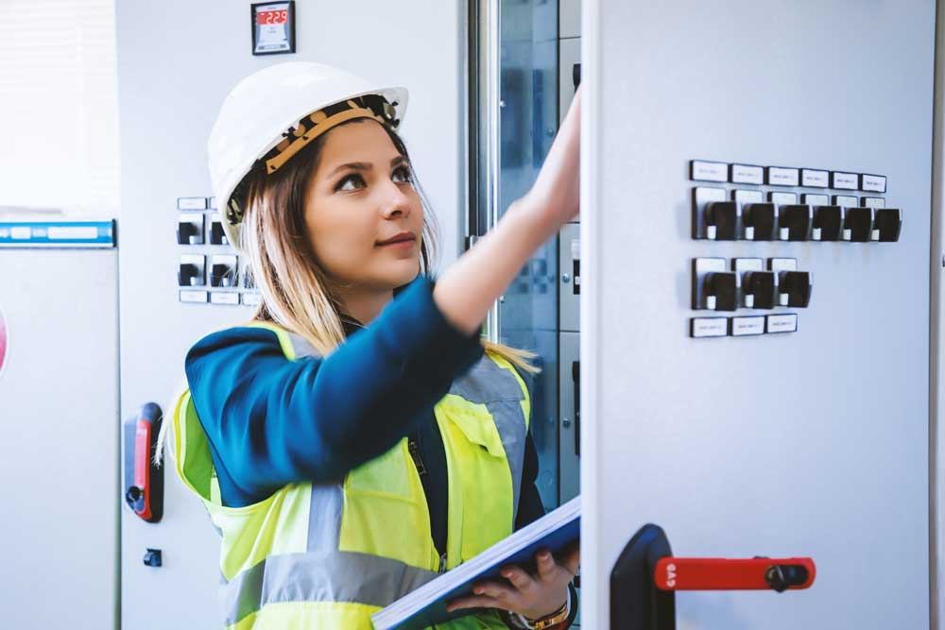
Elektroniker*in für Betriebstechnik
Hier eigenes
Bild einfügen
3,5 Jahre Ausbildung, Verkürzung auf 3 Jahre möglich
Duales System: praktische Ausbildung im Betrieb + Berufsschule
Inhalte: Installation, Wartung und Reparatur von elektrischen Betriebs-, Produktions- und Verfahrensanlagen, Schalt- und Steueranlagen, Mess- und Regeltechnik etc.
Ausbildungsgehalt: von [XXX] Euro im 1. Lehrjahr bis [XXX] Euro im 4. Lehrjahr
Notes:
Folie 10

Slide 15

Fachinformatiker*in für Systemintegration
3 Jahre Ausbildung, Verkürzung auf 2,5 Jahre möglich
Duales System: praktische Ausbildung im Betrieb + Berufsschule
Inhalte: Verknüpfung, Konfiguration und Inbetriebnahme von Hard- und Softwarekomponenten zu komplexen IT-Systemen, Störungsmanagement
Ausbildungsgehalt: von [XXX] Euro im 1. Lehrjahr bis [XXX] Euro im 4. Lehrjahr
Hier eigenes
Bild einfügen
Notes:
Folie 11

Slide 16

Dein Weg zu uns
Kommt gerne jederzeit auf uns zu!
Hier eigenes
Bild einfügen
Peter Müller, Ausbildungsleiter,
ausbildung@stadtwerke-musterstadt.de, Tel.: XXX
Unsere Ausbildungsberufe: www.stadtwerke-musterstadt.de/ausbildung
Notes:
Folie 12

Slide 17

Offene
Fragen?
Notes:
Folie 13

Slide 18
Vielen Dank für Eure Aufmerksamkeit!
Bildquellen: iStock: seb_ra, Arturs Budkevics, VIKTOR CAP, DANIEL JEDZURA, Nikita Sobolkov, simpson33, industryview, AlexRaths, serts, shironosov, sturti; pixabay: dungthuyvunguyen; AdobeStock: Jeanette Dietl; Steinbach Fotografie, DVGW
Notes:
Folie 14

